Slide 1
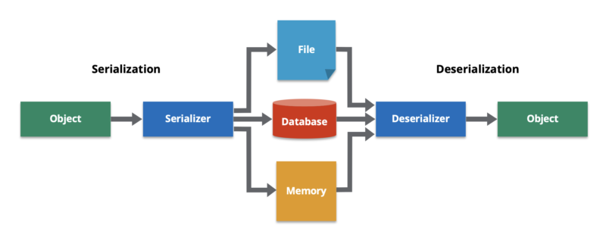
思维
序列化器
语言
反序列化器
思维

